Slide 1
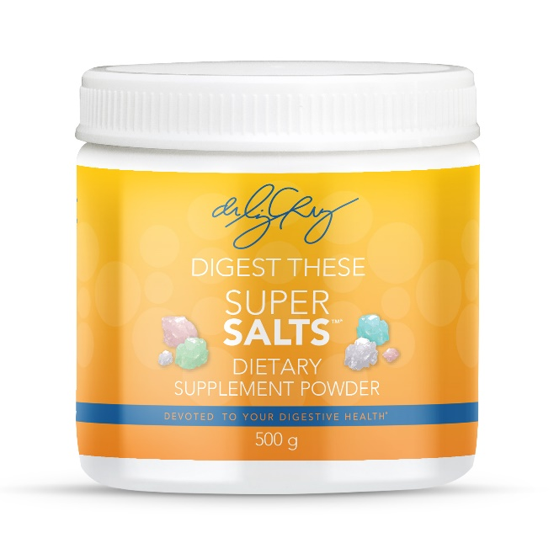
Dra. Liz Cruz, Buscada
Experto en Salud Digestiva
Electrólitos
101
Los electrólitos esenciales más communes en el cuerpo humano son sodio, potasio, bicarbonato, calcio y magnesio, todos los cuales se encuentran en los Super Salts™ de la Dra. Cruz.
$35.00
¿Cómo son distintos a la sal de mesa?
Hay una diferencia tremenda entre la sal de mesa y los sales electrólitos. La sal de mesa ha sido limpiada químicamente. Este proceso la reduce a solo el sodio y cloruro y quita los minerales e oligoelementos. La sal restante es venenosa al cuerpo. Debe evitar la sal de mesa blanca y reemplazarla con los sales electrólitos y usar formas puras de sal en la comida como sal de mar, sal de Himalaya, sal kosher o Real Salt.
¿Cómo se toman los Super Salts™?
Los Super Salts™ deben ser tomadas con agua, no con alimentos. Sugerimos poner una cucharadita (5 ml) de los sales en cada botella de agua de 26-32 onzas. Si es demasiado salado, se puede empezar con ¼ de cucharadita (1.25 ml) de los sales y aumentarlos poco a poco.
Si se encuentra estreñido, ¡los sales te darán una limpieza de colon rápida! Añade una cucharadita de los sales a 3 onzas de agua y tomelo rapido. – sigalo con 26 onzas de agua entre 10-15 minutos y tendrá ganas de ir al baño enseguida.
La Dra. Cruz y su familia toman los Super Salts™ para asegurar que estan bien hidratados. Para comprar los sales, venga/llame a la oficina o pidalos en linea en drlizcruz.com.
¿Qué son los electrólitos- por qué son importantes?
Los electrólitos son sales que son responsables por mantener la hidratación del cuerpo para que los músculos y nervios funcionen correctamente. Los electrólitos son similares al aceite de su carro—no hacen que corra el motor, pero son absolutamente necesarios para que funcione con fluidez. La función adecuada del sistema digestivo, nervioso, cardíaco y muscular depende de los niveles de electrólitos.
¿Qué son los Super Salts™?
Los Super Salts™ contienen los 4 electrólitos claves que el cuerpo crea naturalmente, dejando que el cuerpo rellene lo que pierde durante el día. Específicamente, puede ayudar en reducir la acidez dietética o metabólica para mantener la alcalinidad del cuerpo. También puede reducir u eliminar completamente los antojos por azúcar o sal.
¿Por qué necesito considerar los Super Salts™?
El cuerpo humano se compone básicamente de agua salada. ¿Alguna vez ha probado su propio sudor o lagrimas? ¡Son salados! Su cuerpo es una gran bolsa de agua salada y todo el día pierde agua salada, por la orina, cuando suda y cuando habla. Si no reemplaza el agua salada el cuerpo queda muy deshidratado. Además, cuando estamos bien hidratados, podemos liberar residuos toxicos internos como químicos tóxicos, urea y amoniaco.
Grado Médico / 100% Formulado por la Dra. Cruz
A Base de Plantas / Todo Natural / Vegano / Orgánico
Alta Potencia / Sin Rellenos / Hecho en los USA
Estas declaraciones no han sido evaluadas por la Administración de Alimentos y Medicamentos.
Estos productos no están destinados a diagnosticar, tratar, curar o prevenir ninguna enfermedad.

